Slide 1

Aura
Heat Pumps – Air to Water
Notes:
Cześć, jestem Paweł i cieszę się, że mogę przedstawić Ci kolejne 3 nowości Flowair. Zacznę od pompy ciepła Aura. Czy Tobie również dobrze kojarzy się ta nazwa?

Slide 2

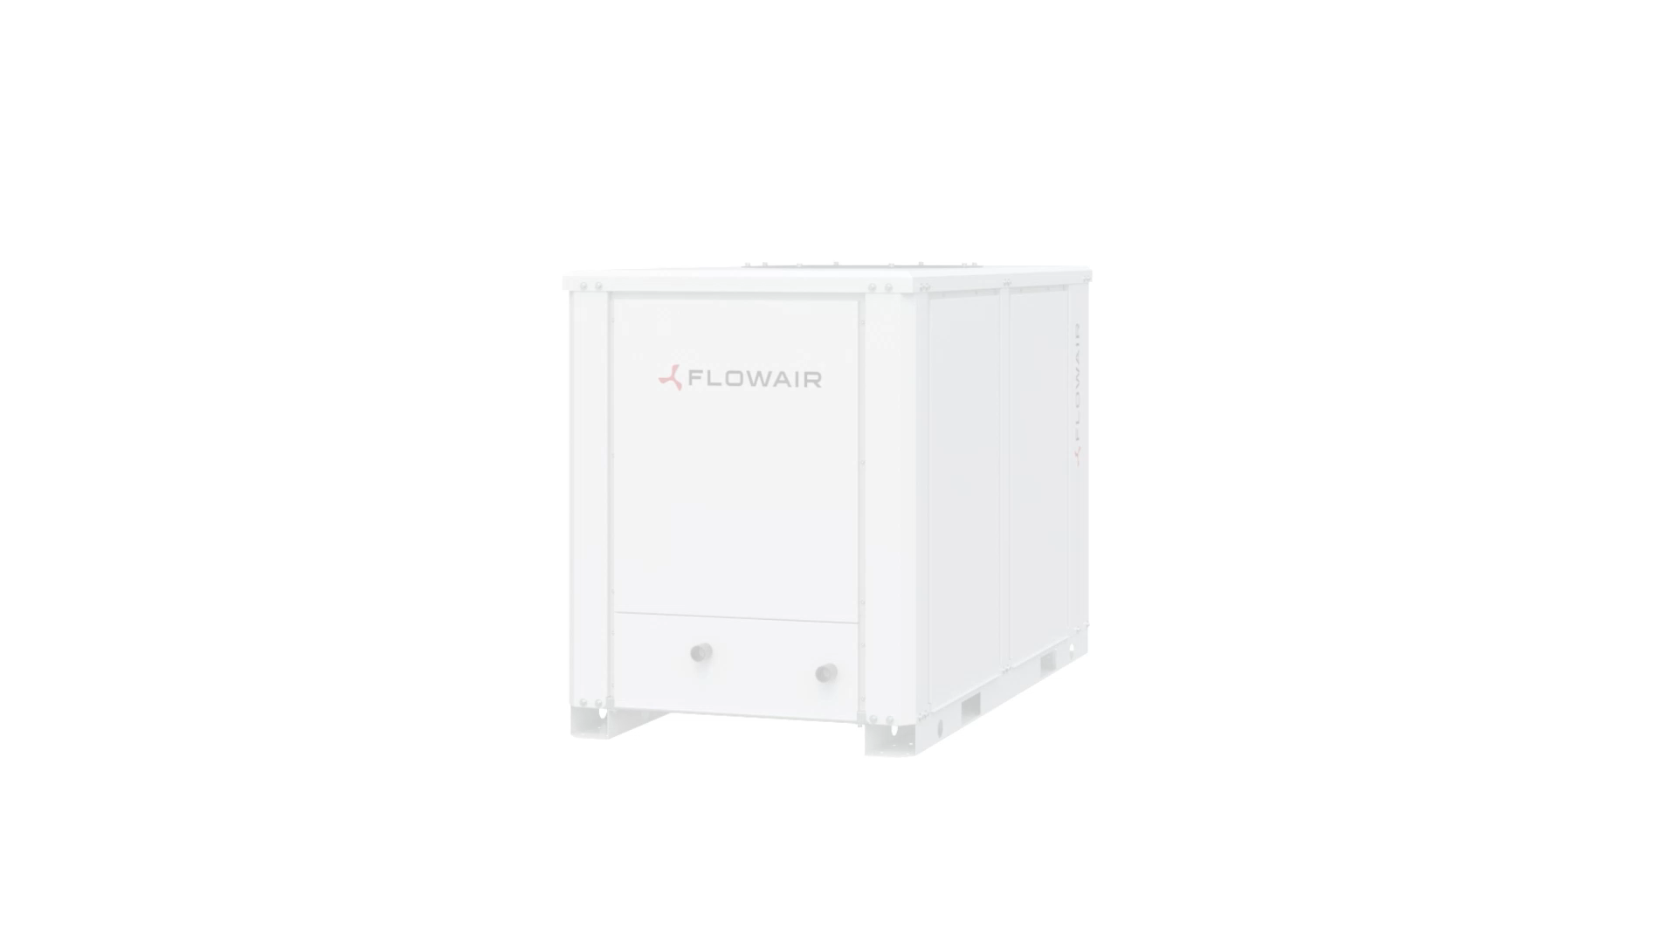
Aura
heat pumps
Notes:
Aura to uniwersalne monoblokowe urządzenie powietrze- woda, pozwalające na współpracę z większością instalacji wodnych

Slide 3
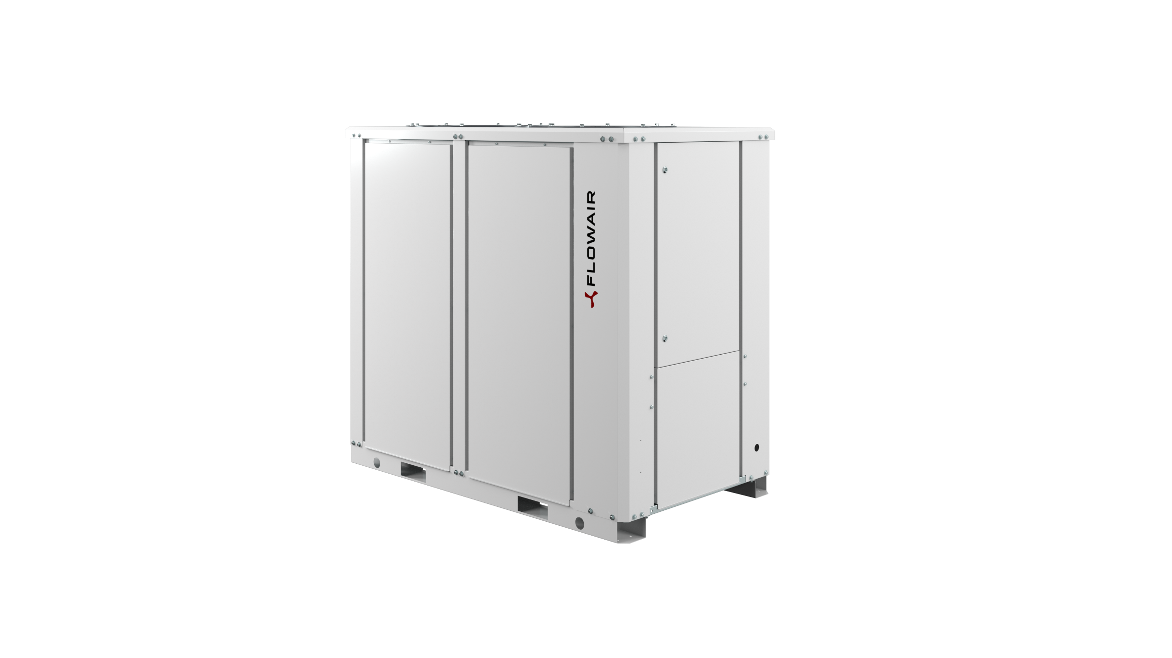
Aura
heat pumps
Universal monoblock device that can be used with most water installations
Wide operating range - devices work up to -25oC and up to +45oC, and max. supply temperature up to 55oC
Well standard equipment and additional accessories which giving wide configuration possibilities
Solution compliant with the "Green Deal" that allows you to reduce costs in harmony with the environment
Notes:
Aura posiada szerokie wyposażenie standardowe oraz dodatkowe akcesoria, które dają szerokie możliwości konfiguracyjne – ale o tym później ;)
Stworzyliśmy ją zgodnie z wymogami Zielonego ładu i jest zastosowanie pozwala obniżyć koszty pozyskania ciepła przy jednoczesnej ochronie środowiska. Pompy ciepła Aura, podobnie jak kurtyna AX i urządzenie grzewczo-chłodzące Luna, współpracuje z BMS. W opcji zaawansowanej możliwe będzie sterowanie pompami ciepła za pomocą T-box Zone, umożliwiającym realizację zarówno manualnego, jak i automatycznego trybu pracy w SYSTEMIE FLOWAIR. Jest ono w trakcie opracowania.

Slide 4
Aura
heat pumps
Basic series:
Up to 75 kW of heating
Up to 65 kW of cooling
5 Sizes
8 Capacities
Other devices:
Higher powers on demand
Works with BMS system
Notes:
Aura posiada szerokie wyposażenie standardowe oraz dodatkowe akcesoria, które dają szerokie możliwości konfiguracyjne – ale o tym później ;)
Stworzyliśmy ją zgodnie z wymogami Zielonego ładu i jest zastosowanie pozwala obniżyć koszty pozyskania ciepła przy jednoczesnej ochronie środowiska. Pompy ciepła Aura, podobnie jak kurtyna AX i urządzenie grzewczo-chłodzące Luna, współpracuje z BMS. W opcji zaawansowanej możliwe będzie sterowanie pompami ciepła za pomocą T-box Zone, umożliwiającym realizację zarówno manualnego, jak i automatycznego trybu pracy w SYSTEMIE FLOWAIR. Jest ono w trakcie opracowania.

Slide 5


Aura
application
Central heating system
Domestic hot water system
Ventilation and air-conditioning installations
Air heating and cooling installations
Notes:
Z uwagi na dużą uniwersalność należy rozpatrywać obszary zastosowania pomp ciepła powietrze-woda pod kątem instalacji i urządzeń, a nie obiektów w których mogą pracować. Przykładowe instalacje, na rzecz których może pracować pompa ciepła typu powietrze woda to:

Slide 6
Standard equipment
of heat pumps
Complete compressor system
Works for cool down or heat up the water.
Automation system
It supervises and controls the operation of the entire device and enables communication with other elements of the installation, e.g. with heat/cold receivers and BMS
Hydraulic pump
The basic pump covering the pressure drops in the water (glycol) installation generated by the device itself and part of the installation.
Accumulation tank
It ensures the continuity of device operation and its correct regulation.
Vibration isolators
Rubber spacers that eliminate the transfer of device vibrations to other elements of the facility.
Expansion vessel
Protects against damage to internal components.

Slide 7
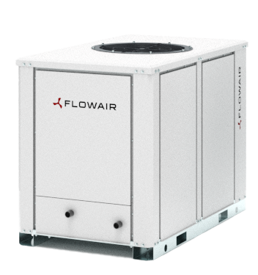
Additional
equipment
Depending on project requirements, FLOWAIR heat pumps can be equipped with the following options:
Backup circulation pump
Serves as a backup in case of failure of the first pump. Installed in the device in parallel with the primary pump. In this arrangement, the pumps alternate, reducing operating hours on the primary pump.
Inverter control of circulation pumps
Smooth regulation of the operation of circulation pumps, control according to the demand for cooling or heating power.
Heat recovery exchanger
Allows the recovery of condensation heat during cooling periods in the buildings.

Slide 8
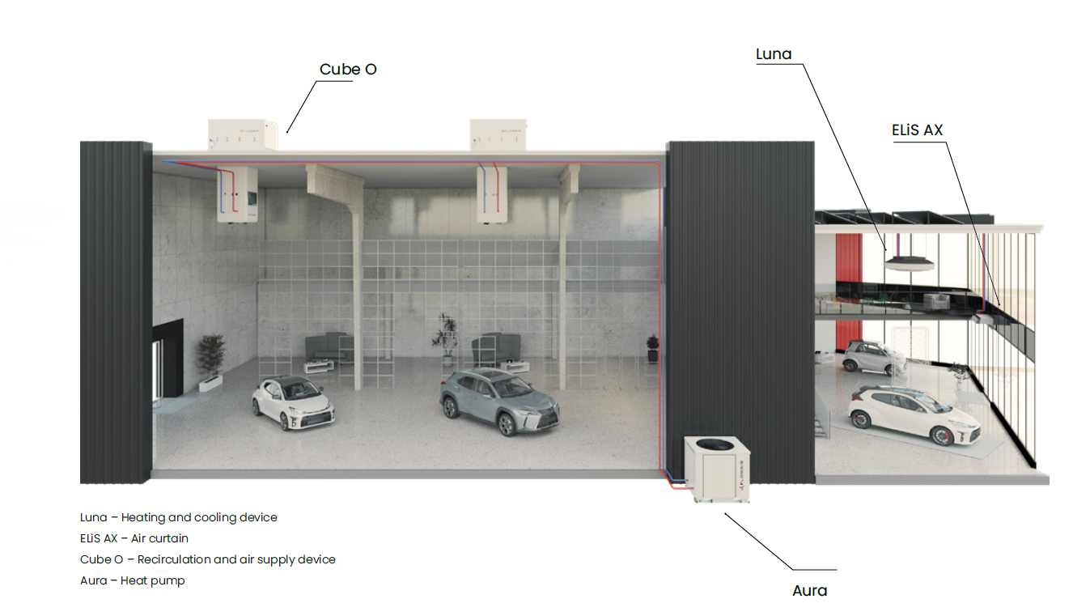
SYSTEM FLOWAIR
cooperation

Slide 9
Thank you
Notes:
Dziękujemy Ci z Olą za obecność na tym szkoleniu. W razie pytań my i nasi koledzy z działu handlowego, projektowego czy serwisu jesteśmy do Twojej dyspozycji. Pisz i dzwoń. Bezpośrednie kontakty do odpowiednich osób znajdziesz na naszej stronie w zakładce Kontakt. Życzymy Ci wielu ciekawych projektów. Do usłyszenia ☺

